Slide 1
종합설계프로젝트
최종발표

Slide 2
CONTENTS
Ⅰ. 프로젝트 개요
Ⅱ. 프로젝트 진행
Ⅲ. 검증사항
프로젝트 소개
프로젝트 인원
프로젝트 일정
프로젝트 결과
단계별 진행 소개
한계점 및 개선방안

Slide 3
Ⅰ. 프로젝트 개요
프로젝트 소개 & 배경
프로젝트 인원 소개
프로젝트 일정 & 결과

Slide 4
I. 프로젝트 소개&배경
공연장 몰입을 위한 인트로 시스템 설계
사진 촬영
Facial Image 추출
애니메이션 매핑
애니메이션 재생
캐릭터 보간
이미지/영상 처리 기술 발전 따른 관객의 높은 수준의 요구 증가
상호작용이 이뤄지는 전시공간에 대한 수요가 증가
사람 얼굴 기반의 Interactive Animation 구현이 목표

Slide 5
II. 프로젝트 인원 소개
팀장, 프로젝트 총괄
얼굴영역 인식 개발
이한솔
사진가공 개발 총괄
사진 촬영 프로그램 개발
최지수
정일우
손윤경
논문취합, 발표준비
보간법 보수 및 개선
예산 담당
프로그램 모듈화 완성
문찬성
홍동현
영역 인식 알고리즘 적용
원형 영역 추출 개발
회의 기록 담당
서버 프로그래밍
보간법 개발

Slide 6
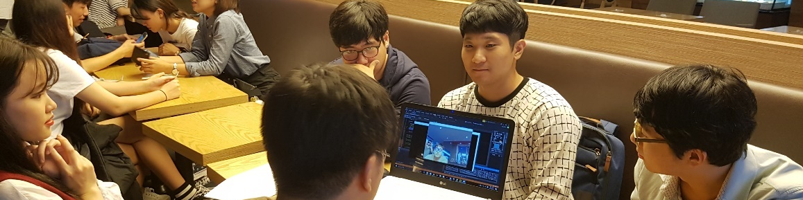
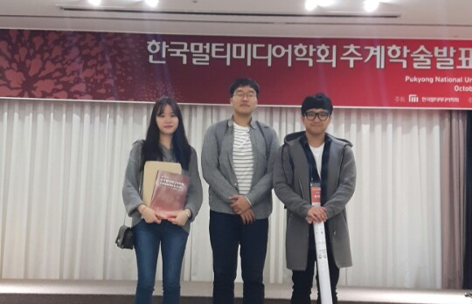
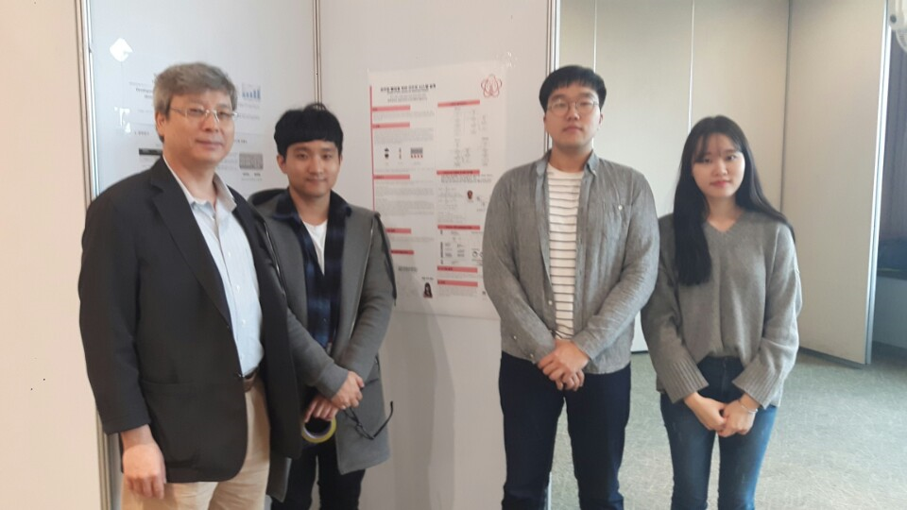
III. 프로젝트 일정
Sep.02
프로젝트 시작
얼굴인식 프로그램 개발
Sep.30
중간발표
Oct.21
한국멀티미디어학회 추계학술발표회
사진영역 추출 개발

Slide 7
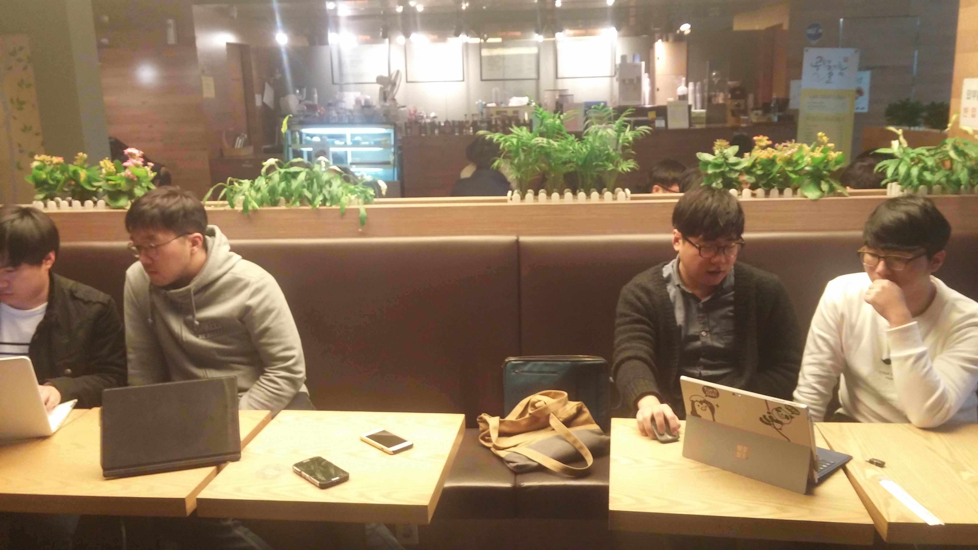
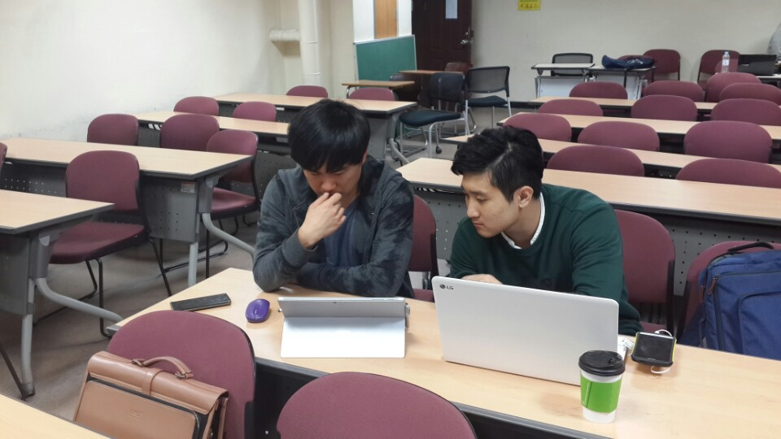
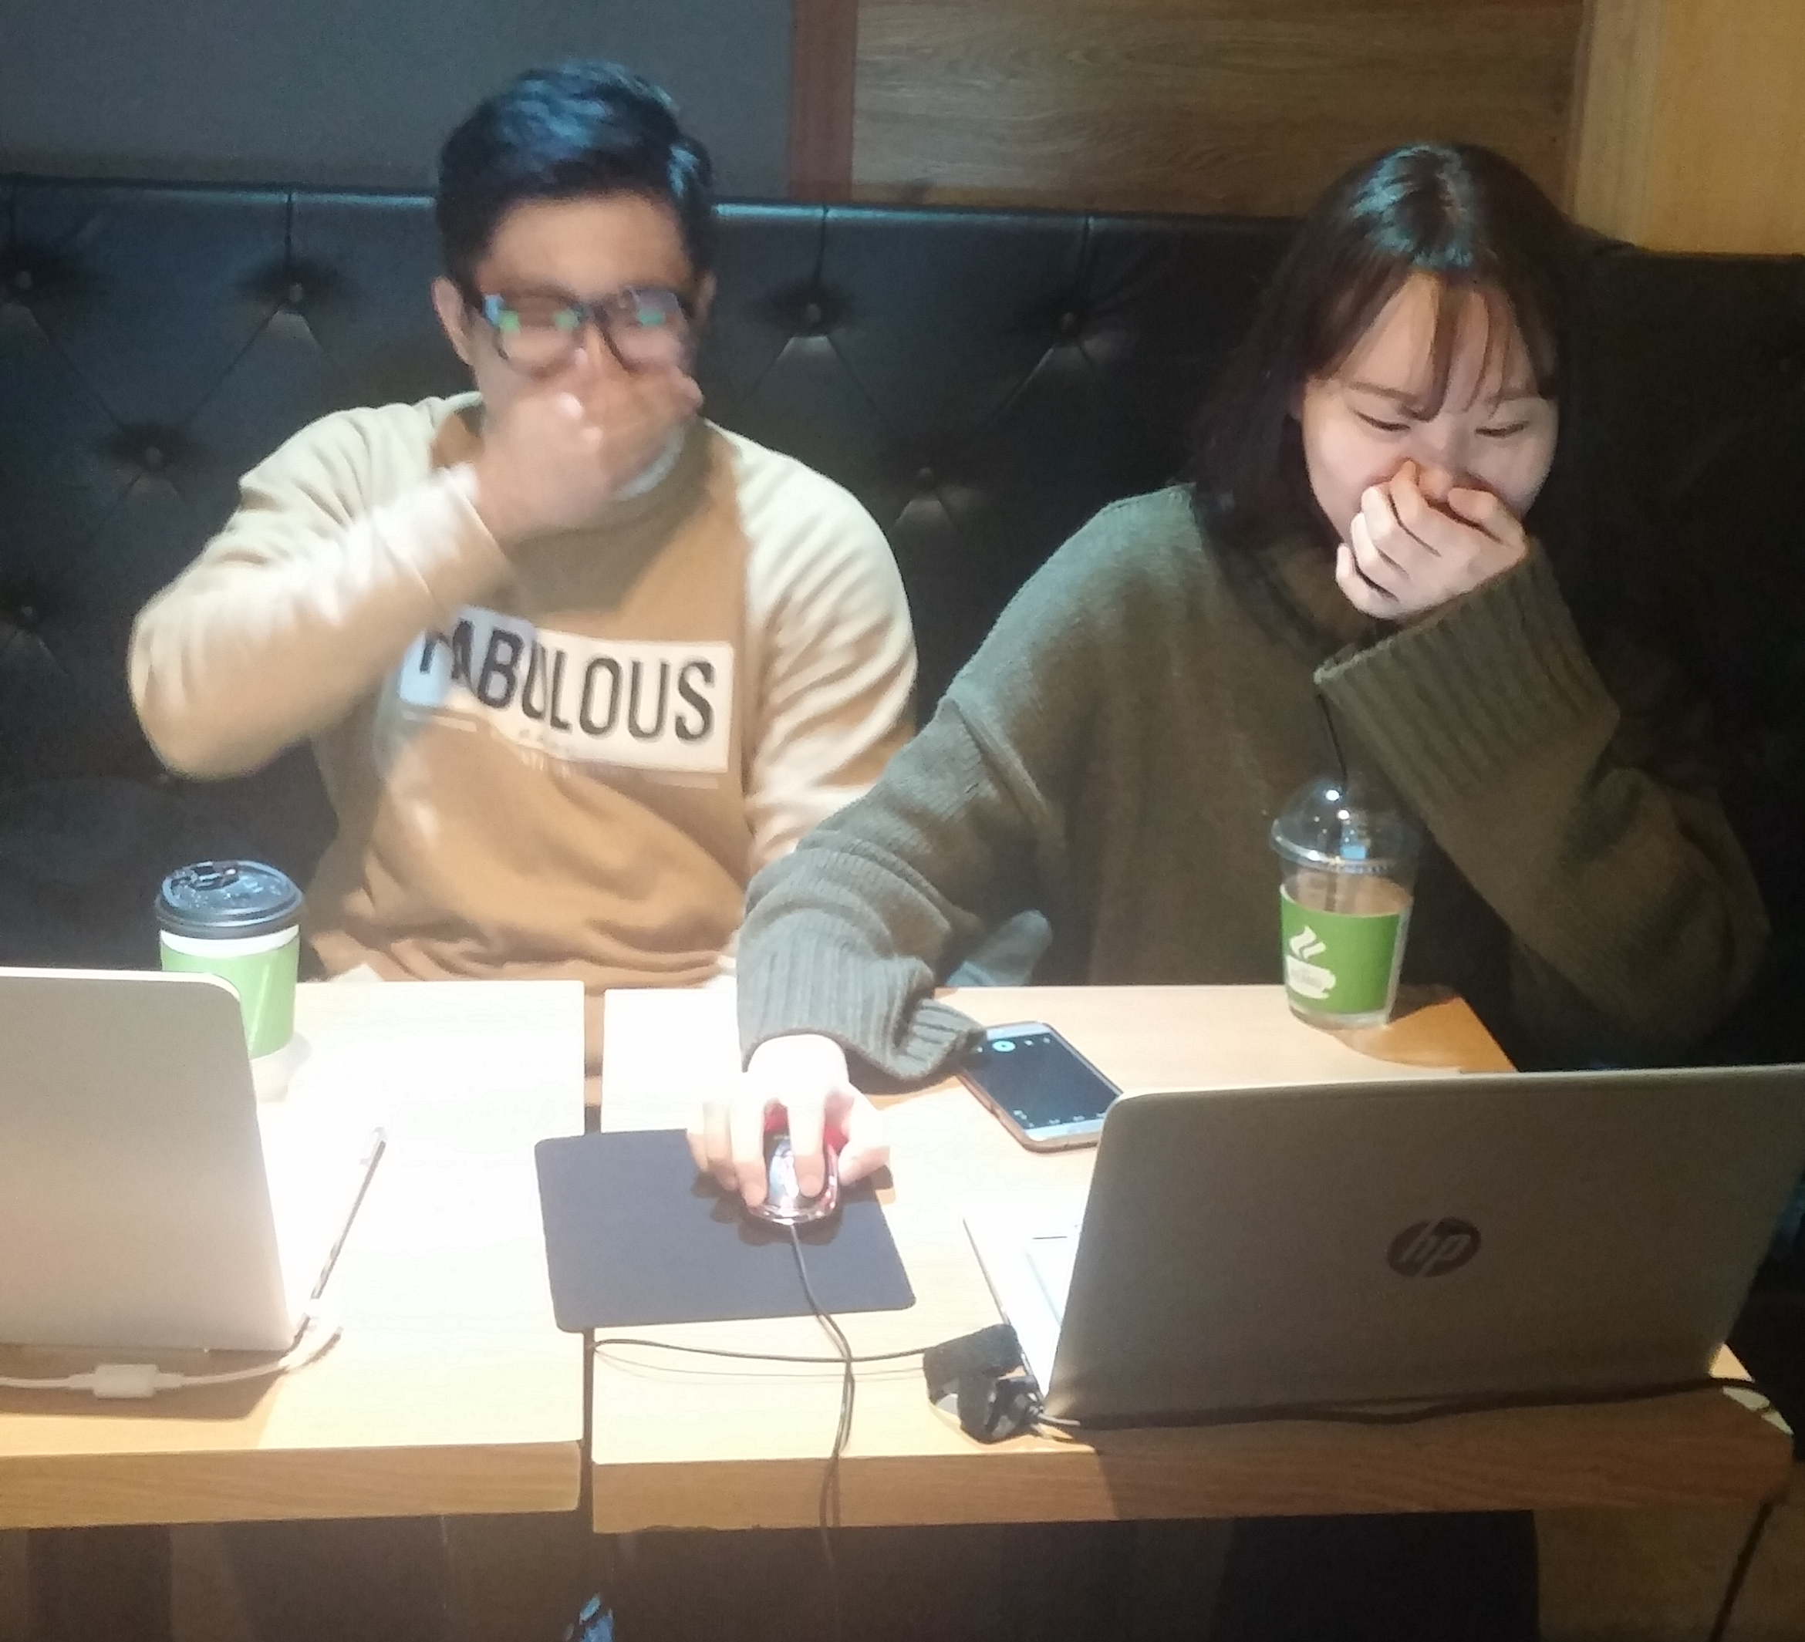
IV. 프로젝트 일정
서버 개발 사진영역 추출 완성
Oct.30
Nov 5
사진 촬영 프로그램 완성
얼굴 보간 프로그램 개발
Nov 15
얼굴 보간 프로그램 완성
애니메이션 처리 개발
Nov 20
프로그램 모듈화 완성
지도교수님 1차 컨펌
Nov.22
애니메이션 처리 완성

Slide 8
V. 프로젝트 결과

Slide 9
Ⅱ. 프로젝트 진행
단계별 진행 소개

Slide 10
Ⅰ. 프로그램의 소개
사진 촬영
이미지 추출
애니메이션 매핑
애니메이션 재생
카메라를 불러옴.
영상 생성.
해당 프레임의 영상 저장
Cascade 알고리즘
얼굴 인식
사진 읽고 원형 추출
원의 좌표 찾아 보간
블러링 이미지 병합
자연스러운 색변화 생성
DirectX 기반 함수
계층별 재생 레이어

Slide 11
Ⅰ. 프로그램의 소개
사진 촬영
실행
촬영
가공
매핑
영상
프로그램 제작 방향
OpenCV를 사용하여 제작하되, 애니메이션은 DirectX9를 활용한다.
OpenCV와 DirectX는 관련 라이브러리가 많으며, 범용성이 높은 기술들이기 때문.
OpenCV를 활용해 사진 촬영, 가공, 그리고 매핑의 영역을 모두 제작.
모듈화를 통해 촬영/가공/매핑/애니메이션 프로그램을 나눠 하나의 프로그램에서 실행하도록 제작하였다.

Slide 12

Ⅱ. 촬영 프로그램
이미지의 영상화 이후 캡쳐
cv::capture 함수로 카메라를 호출
이미지를 1프레임씩 가져오는 동작 반복
cv::waitkey 기능을 통해 프레임의 영상을 저장
키를 인식하는 기능 추가
ESC → 프로그램 종료
PrtSc → 현재 프레임 이미지 저장

Slide 13

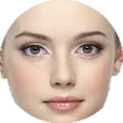
III. 인식 프로그램
원의 반지름을 계산, 해당 영역 크기만큼의 픽셀을 따로 읽어 저장
OpenCV의 Cascade 알고리즘 활용
이 알고리즘을 왜 썼는지
얼굴 데이터를 리스트제 저장.
원 영역의 반지름을 계산.
크기만큼의 픽셀을 읽어들임.
원 밖의 영역 RGB를 FF FF FF 로 강제 설정

Slide 14

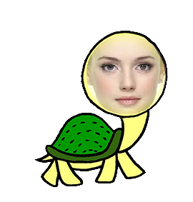

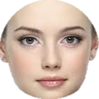
IV. 매핑 프로그램
원 영역 중앙의 좌표 검출
Height라는 파일을 이용, 알파값으로 연산하여 이미지를 보간
원형의 블러링 이미지 겉과 병합 자연스러운 색변화 생성
캐릭터 이미지 * (1.f – Height_Alpha / 255.f) + 얼굴 * Height_Alpha / 255.f

Slide 15
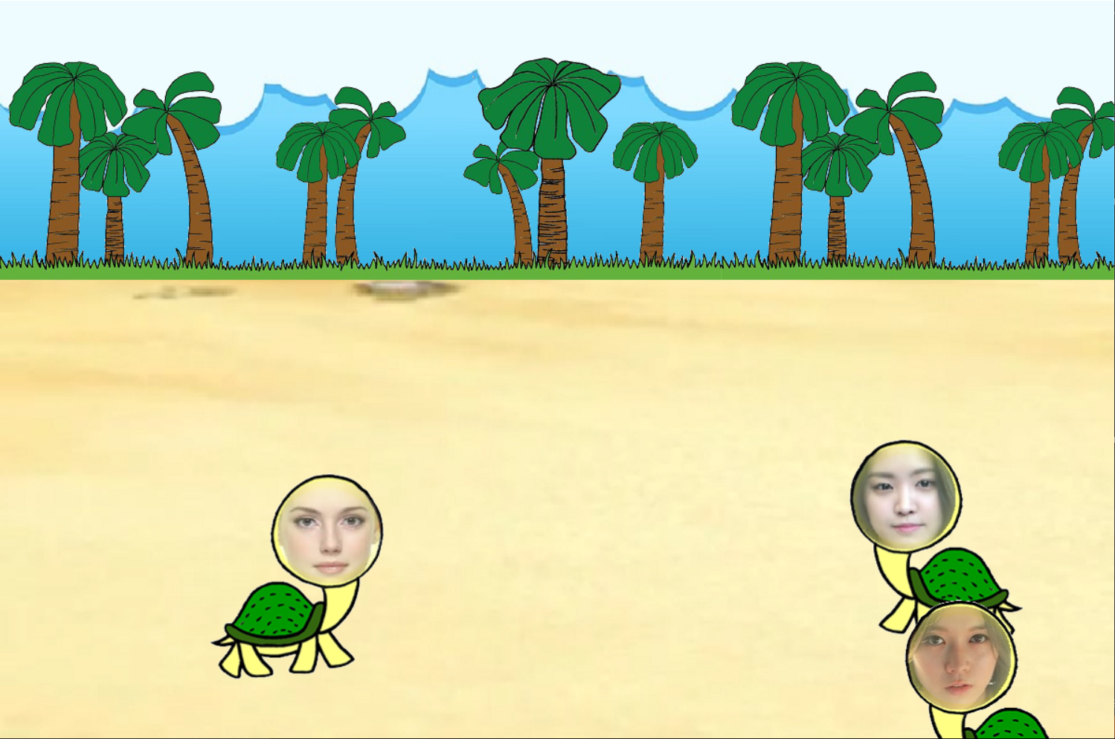
V. 애니메이션 프로그램
Direct X 기반으로 제작함.
배경과 오브젝트를 계층별로 분리.
캐릭터 형성 실패 시 에러 체크

Slide 16
VI. 기존의 계획에서 바뀐 사항
클라이언트
서버
Before
사진 촬영
Facial Image 추출
애니메이션 매핑
애니메이션 재생
캐릭터 보간
사진 촬영
Facial Image 추출
애니메이션 매핑
After
애니메이션 재생
캐릭터 보간
기존의 과제 요구사항에는 서버-클라이언트의 연동이 있었다.
중간에 지도교수 김상욱 교수님 권고로 서버-클라이언트 구분을 없애 한 곳에서 모든 동작.
서버가 완성되기 직전에 일어난 일. 지금 요구사항을 바꿔 서버 클라이언트를 나누더라도 개발을 할 수 있다.

Slide 17
Ⅲ. 검증사항
한계점 및 개선방안

Slide 18
I. 프로젝트에 대한 평가
일정대로 개발을 진행하였고, 완성을 하였다.
일정
예산
필요한 물품을 확인하는데 시간이 조금 걸렸다.
프로젝트
분담
난이도
업무분담이 원활이 되었다.
기술적 난이도는 높진 않으나, 활용도 면에서 우수

Slide 19
II. 기술의 추후 활용가능성
아이디어
아이디어 필요합니다
활용 가능성
아이디어
아이디어 필요합니다
아이디어
아이디어 필요합니다

Slide 20
III. 기술적 한계와 개선사항
각도 편차
정면으로 찍은 얼굴이 아닌 각도로 사진 촬영시 인식에 문제가 생긴다. 오류 처리를 하거나, 아이들이 정면으로 바라볼 수 있도록 추가 장치를 마련해야 한다.
한계 & 개선사항
아이디어
아이디어 필요합니다
아이디어
아이디어 필요합니다

